Slide 1
Conduite de projets informatiques
Marcelo Zanconi
Ecole Sup2i

Slide 2
Plan du cours
Définition et terminologie
Le découpage d ’un projet
L ’estimation des charges
Les techniques de planification
L ’organisation du travail
Le pilotage du projet
La maîtrise de la qualité

Slide 3
Plan
Définition et terminologie
  projet
  gestion d ’un projet
  pilotage/conduite d ’un projet
Le découpage d ’un projet
  les principes de découpage
  les modèles existants
  risque, stratégie et plan de développement

Slide 4
Projets
Définition: construction ou réalisation d'une nouvelle offre;
C'est la concrétisation d'une vision du future de l'entreprise;
Il implique la mise en œuvre d'une idée, d' un désire ou d'un nouveau besoin.

Slide 5
Définition et terminologie
Un projet (informatique)
  un objectif
  des moyens
  des contraintes
Objectif
Espace défini
par le projet
moyens
contraintes

Slide 6
Définition et terminologie
Mais un projet c ’est avant tout
  un besoin => objectif
  un processus
contraintes
Objectif
atteint
moyens

Slide 7
Définition et terminologie
Cela devient donc
  toute modification prévue du système d ’information
  dont le résultat escompté est un état final du système
  tel que l ’objectif prévu soit atteint
  dans l ’espace défini par les objectif, moyens, contraintes.

Slide 8
Les Buts d'un projet
supporter une nouvelle fonctionnalité
s'adapter aux besoin technologiques
proposer un nouveau service
défier la concurrence
créer de nouvelles technologies

Slide 9
Les moyens d'un projet
moyens matériels
  équipements informatiques (matériel et logiciel)
  serveurs de documentation et de test
moyens humaines
  le personnel spécialisé
  les utilisateurs
moyens financiers

Slide 10
Les Contraintes
Cahier de charges
Les couts
La qualité
Le temps
Matrice d'ajustement

Slide 11
Matrice d'ajustement
ajustement aspect | fixé | ajusté | libre
Couverture Fonctionnelle
Délai d'exécution
Cout de développement
Qualité du produit

Slide 12
Définition et terminologie
Etudier un projet c ’est
  recenser et/ou définir les moyens
  recenser les contraintes
  définir un plan de développement du processus
Gérer un projet c ’est
  contrôler moyens, contraintes et plan de développement .
  PLANIFICATION, ORGANISATION, SUIVI.

Slide 13
Définition et terminologie
Piloter/conduire un projet c ’est
  comprendre les exigences stratégiques
  gérer le projet
  animer (une équipe)
  concevoir (un produit)
  communiquer et transférer son savoir
  vérifier la qualité
  traiter avec les fournisseurs (cadre juridique)

Slide 14
Développement Logiciel
La validation: construisons nous le produit qui correspond aux besoins du client?
La vérification: construisons nous le produit tel qu'il a été spécifié?

Slide 15
Définition et terminologie
Quelques propriétés problématiques des projets
  il y a interaction entre l ’objectif et les contraintes et moyens (sommets non indépendants)
  l ’objectif du projet n ’est totalement défini qu' ’à l ’achèvement du projet
  le développement se déroule au sein d ’un environnement agissant.

Slide 16
Atteindre le but d'un Projet
Outils
  le schéma directeur
  les modèles
Méthodes
  décomposition cartésienne selon des critères
    temporels
    fonctionnels
  affectation des ressources et évaluation

Slide 17
Les Axes d'un projet
Temporel:
  cycle de vie: besoins, spécifications, développement, test, prototype, production et maintenance
Analyse:
  niveau d'abstraction
Pilotage:
  aléas, imprévus, décisions de entreprise

Slide 18
Les Axes d'un projet
analyse
généralisation
besoins spécifications développement test prototype production maintenance
temps
imprévu
pilotage
décision

Slide 19
Le cycle de vie d'un projet

Slide 20
Le cycle de vie d'un projet
Expression des besoins
Spécification/Analyse
Conception
Implémentation
Tests et Vérification
Validation
Documentation
Ces étapes ne sont pas forcement séquentielles

Slide 21
CV: Expression des besoins
Description du client qui fournit le désire d'avoir un logiciel avec certaines facilités
Premier description des fonctionnalités externes du logiciel
Elle donne naissance au cahier des charges

Slide 22
CV: Spécification/Analyse
Document rigoureux qui sert d'entrée aux concepteurs et de communication avec le client
Plusieurs raffinements sont possibles pour atteindre un niveau de description techniques assez détaillé.

Slide 23
CV: Conception
Pour chaque besoin exprimé on trouve une solution informatique compatible avec l'ensemble des autres besoins

Slide 24
CV: Implémentation
Codification des solutions conçues dans les étapes précédentes
Confrontation sur les techniques possibles de développement
Appréciation de la conception: une erreur dans cette phase, due à une mauvaise conception coute très chère.

Slide 25
CV: Test et vérification
Détection des erreurs de programmation
Détection des conditions d'exception
Tester toutes les lignes de codes?
La vérification du correcte fonctionnement d'un programme est NP-complet.

Slide 26
CV: Validation
Le logiciel respecte la recette?
Test réalisé par le client
Possible confrontation
client / développeur / spécifications

Slide 27
CV: Documentation
Explication sur les décisions prises au niveau technique:
  langage de programmation
  algorithmes
  éléments de programmation
Mode d'emploi
Explication des algorithmes

Slide 28
Le découpage des projets :
Les modèles de développement
Définition d ’un modèle de développement
  modèle temporel générique.
  Comprend des étapes et des phases
  n ’est pas obligatoirement linéaire.
Il existe plusieurs types de modèles de développement

Slide 29
Le découpage des projets :
Les modèles de développement
Les principaux modèles sont :
  code-and-fix
  transformation automatique
  cascade
  en V
  en W
  développement évolutif
  cycle RAD
  spirale

Slide 30
Les modèles de développement : code-and-fix
Compréhension du problème
Programmation
Mise au point
Satisfaisant ?
Fin
non
oui

Slide 31
Les modèles de développement : transformation automatique
Spécification
Validation
Transformation
Suppose un système automatique de transformation des spécifications
validées en programmes.

Slide 32
Les modèles de développement : modèle de la cascade
Idée
Faisabilité
Définition des besoins
Validation
Spécification
Découpage
Développement
Vérification
Tests unitaires
Assemblage
Test d'Intégration
Vérification
Test fonctionnels
basé sur le modèle de
construction de bâtiments
design de tests
Installation

Slide 33
Modèle en Cascade
faisabilité: vision globale, couts, moyens
besoins: exigences fonctionnelles
spécification: découpage de l'application
conception détaillée: adaptation composants architecture (matériel/logiciel)
codage: tests unitaires
intégration : assemblage composants
installation: phase d'industrialisation

Slide 34
Modèle en Cascade
Définition des étapes selon le projet
Réalisation linéaire
Testing tardif
Redéveloppement au cout énorme
Impossible de prédire le temps.

Slide 35
Les modèles de développement : modèle en V
vérification anticipée
Idée
Installation
domaine
client/fournisseur
tests globaux
Définition des besoins
Test Fonctionnels
tests d'intégration
Spécification
Tests d'intégration
tests unitaires
Dév
Tests unitaires
domaine fournisseur
Programmation

Slide 36
Modèle en V
Tests fonctionnels anticipés et réalisés en parallèle, par sous-traitance
La durée est rallongée à cause de double testing
Le résultat définitif est atteint avec plus de sécurité et moins de "surprises"…
Prototyping

Slide 37
Les modèles de développement : développement évolutif
Détermination des besoins
Planification
Version n +1
Développement
Expérimentation
exploration - prototypage - stabilisation - industrialisation

Slide 38
Méthodes agiles
Visent a obtenir un résultat
Méthode centrée sur le produit (résultat)
Principes:
  itération courtes
  conception par les tests
  réécriture
  travail en binôme
  travail en équipe.

Slide 39
Méthodes Agiles: Les itérations
Définir un projet aux fonctionnalités minimales, centrées sur les innovations.
Cela permet de voir la viabilité du projet.
Le CP fixe des objectifs précis de courtes délais.
On commence par le plus difficile et on laisse le code routinier pour la fin.

Slide 40
Méthodes Agiles: les tests
Le code est testé unitairement et intégré dans la conception
Redaction des tests pour vérifier l'interface et le comportement nominal a l'extreme (test de force... voir plus loin].
Les tests NE sont pas intégrés au code.

Slide 41
Méthode Agile: Réécriture
Le code n'est pas immutable
Il faut admettre qu'il faut le réécrire
Eviter les corrections sur les corrections, signe d'une mauvaise conception.
Vaut mieux corriger a début que 2 ans plus tard...

Slide 42
Méthode Agile: organisation du travail
Le binôme:
  un tient le clavier et tape le code
  l'autre tient le document de spécification
Les équipes:
  pas de spécialisation
  des rotations pour connaitre tous les angles du projets et les compétences techniques nécessaires.

Slide 43
Modèle du cycle RAD
Initialisation
Expression des besoins
Conception
Cycles de prototypage
Construction
Mise en œuvre
Méthode dite 'Agile'

Slide 44
Modèle du cycle RAD
besoin de technologie robuste,
implication des acteurs,
utilise par les sociétés de services,
outils de développement intégrés
Travaux préparatoires
Session participative
Travaux de conclusion
Structure d ’une phase dans le cycle RAD

Slide 45
Modèle extreme programming
Client
Développeur
Définition scenarii
utilisateur
Transition
d'architecture
Définition des
tests d'adaptation
Conception d'une
nouvelle version
Plus de scenarii?
tests
Production de
la version
Méthode dite 'Agile'
OK?
Terminé

Slide 46
Modèle extreme programming
Dialogue avec le client
Acquisition mutuelle de compétences
Tests phase i au même temps que le développement phase i+1
Intégration continue
Tests indépendants réalisés par le client (satisfait ou rembourse!!)

Slide 47
Modèle RUP
Rational Unifed Process
Rational + IDE= UML
Intègre la conduite de projet au développement du projet

Slide 48
Modèle RUP
Spécification
Spécification
Spécification
Les premières interactions insistent
sur la spécification
Les dernières sur l'implémentation
et test.
Spécification
Spécification

Slide 49
Modèle RUP
Quatre phases d'un projet:
  Départ (Inception):
  Elaboration
  Construction
  Transition
temps

Slide 50
Modèle RUP
Départ:
  comprendre le périmètre du projet, l'ensemble des besoins
  étudier la rentabilité
  obtenir l'adhésion des intervenants et la décision de continuer.

Slide 51
Modèle RUP
Elaboration:
  réduire les risques techniques majeurs
  choisir l'architecture de référence:
    architecture matérielle et logicielle
    connue? chalenge? faiblesses?

Slide 52
Module RUP
Construction:
  plusieurs versions internes
  version beta fonctionnelle (mais réduite)
  documentation

Slide 53
Modèle RUP
Transition:
  Construire la version finale
  Tester le produit en vue de la livraison
  Adaptations mineurs en fonctions des testeurs et utilisateurs.

Slide 54
Modèle en Spirale
Validation des concepts par prototypage
Chaque version est plus proche de la version définitive
Adaptée a la POO car une version non spécialisée sert de implémentation

Slide 55
Le modèle d'analyse
abstraction: éliminer le superflu, pour dégager l'essentiel, représenter la réalité
Création d'un modèle
instanciation: représentation du modèle en éléments informatiques
    Le modèle est une classe
    et les entités sont des objets
vérification: génération de tests
Indépendants de l'équipe des développeurs

Slide 56
Le découpage d'un projet

Slide 57
Les principes de découpage
Les critères de découpage
  le critère temporel
    les S_{i}(P) sont des ensembles datés et chronologiquement ordonnés.
projet
n
Etape
n
phase
n
tâche
Axe temporel

Slide 58
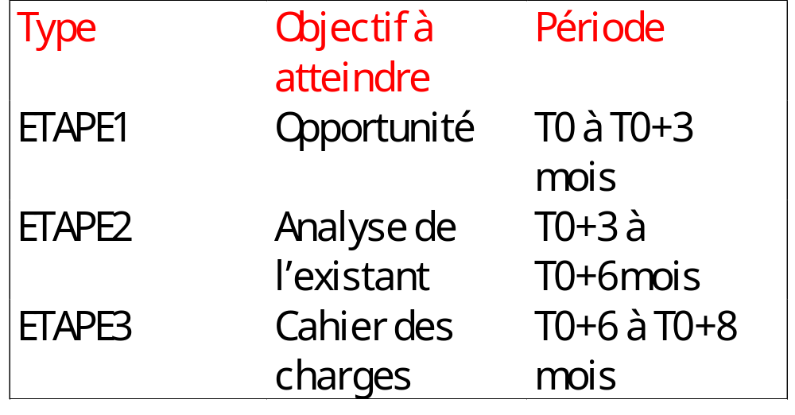
Exemple

Slide 59
Le découpage d ’un projet
Les principes du découpage
  identifier des sous-ensembles S_{i}(P) quasi-autonomes tels que :
    chaque S_{i}(P) donne lieu à un résultat bien identifié (découpage fonctionnel)
    la charge propre à chacun peut être estimée
    les contraintes d ’enchaînement entre les S_{i}(P) sont repérables
    le découpage peut être récursif.

Slide 60
Les principes de découpage
Le découpage fonctionnel -structurel
  le projet se décompose en tâches qui se décomposent en modules.
Combinaison des deux critères
  baliser et maîtriser le projet
  répartir les responsabilités
  réduire les délais et les coûts
  avoir un développement incrémental

Slide 61
Outils et méthodes de découpage
Les découpages normalisés
  PBS, WBS, OBS
Le découpage temporel standard
Le découpage classique
  norme AFNOR, MERISE, SDMS

Slide 62
Les découpages normalisés
PBS : orienté par le processus (actions)
  Product Breakdown Structure
  Ce sont les différents composants du produit final
Gestion des valeurs mobilières
Base valeur
Ordres de Bourse
Comptabilité
Carnet d ’ordres
Dénouement

Slide 63
Les découpages normalisés
WBS :
  Work Breakdown Structure
  Façon de parvenir au « résultat » décrit dans le PBS par une décomposition en tâches ordonnées dans le temps
  Un sous-arbre montre les sous-taches en ordre chronologiques
  Une ligne de l'arbre montre les taches parallèles ou semi-parallèles.

Slide 64
Les découpages normalisés (WBS)
Projet Gestion des valeurs mobilières
Etude
préalable
SP base
valeur
SP ordres
Bourse
SP compta
intégration
Etude
détaillée
BV
Prog. carnet
d’ordre
Etude préalable
compta
Prototype
compta
SSP
dénouement
ED
Prog. BV
Industrialisation
compta
Prog
Test BV
Test
Tests compta

Slide 65
Le découpage temporel standard
Projets industriels visant à réaliser un produit
  Etude de faisabilité
  Définition des solutions
  Conception détaillée
  Réalisation

Slide 66
Le découpage temporel standard
Etude de faisabilité
  vérifie que le projet est techniquement réalisable
  analyse, recherche et étude de terrain.
Définition des solutions
  représentation précise de l ’objectif à atteindre.
  Etude des solutions possibles
  Choix d ’une solution

Slide 67
Le découpage temporel standard
Conception détaillée
  préparation des contrats de réalisation (qui contiennent les cahiers des charges)
Réalisation
  exécution des contrats
  se termine par une procédure d ’acceptation officielle, la recette

Slide 68
Le découpage temporel standard
Commentaires
  la réalisation du projet passe par une définition complète de l ’objectif
  les spécifications techniques fixent la mission et les moyens
  Les trois premières étapes représentent 10% des efforts et des dépenses
  La gestion de projet (planification, organisation, suivi) porte sur la réalisation.

Slide 69
Le découpage temporel standard
Limites de l ’application aux projets informatiques
  L ’élaboration d ’un cahier des charges de réalisation est un travail coûteux
  peu de composants réutilisables
  contraintes davantages organisationnelles que physiques

Slide 70

Le découpage classique

Slide 71

Le découpage classique (suite)

Slide 72
Le modèle Merise
Délimitation du Système
documents lies au projet
Modélisation = analyse
Modèles conceptuels
Sémantique du système
quoi? diagrammes qualifies,
MCD - MCT
données+traitement
Dérivation sur un
support relationnel
Modèles organisationnels
comment représenter?
MLD - MOD
Génération de la
Base
Modèles physiques
Techniques du système
comment développer?
MPD
architectures disponibles

Slide 73
Le Modèle MERISE
SD: schéma directeur
EP: étude préalable
ED: étude détaillée
ET: étude technique
Real: réalisation
MEO: mise en œuvre
Q: qualification

Slide 74
Modèle MERISE
SD
  ensemble des constantes pour tous projets
  objectif : définir l ’évolution de
    L ’architecture technique
    l ’architecture logicielle
    fonction informatique
  champ d ’action : l ’entreprise toute entière
  Résultat : image de la situation, diagnostic et bases d ’évolution

Slide 75
Modèle MERISE
EP
  à l ’issue d ’un SD ou en dehors
  action : réaménage rune application ou répondre à un besoin nouveau
  objectif :
    faire des choix structurants (étude de solutions)
    base de référence au développement
  Résultat : synthèse des options retenues, estimations, description de la solution sur un sous-ensemble représentation

Slide 76
Modèle MERISE
EP est divisée en trois phases.
  Observation
    objectif : donner une photographie pertinente du domaine. Diagnostic, mise en évidence de besoins.
    Résultats :
      structuration du domaine en processus => WBS
      choix d ’un sous-ensemble représentatif SER
      description et fonctionnement du SER
      description modélisée des données
      diagnostic

Slide 77
Modèle MERISE
  Conception-organisation
    objectif : proposer une ou plusieurs solutions aux niveau conceptuel et organisationnel, sur tout ou partie du domaine.
    Résultats :
      modèle des données consolidé
      description des traitements et des règles de gestion

Slide 78
Modèle MERISE
  Appréciation
    objectif :
      bilan des avantages attendus et des coûts prévisibles.
      Élaboration d ’un plan de développement du projet. Choix du processus de découpage ultérieur.
    Résultats :
      étude de rentabilité
      Ordonnancement par
        priorité
        périodicité
        contraintes logistiques

Slide 79
Modèle MERISE
ED
  objectif :
      concevoir et décrire de façon exhaustive la solution sur tout le champ de l ’étude.
      Spécifications consensuelles.
    Résultats :
      vision externe du système (IHM, description des traitements à une maille fine).
      Aucune ambiguïté fonctionnelle.

Slide 80
Modèle MERISE
ET
  Objectif: optimiser les structures de données et les algorithmes de traitement
  Résultat:
    normes techniques,
    dossiers de programmation
    indications de réutilisation.
  Ne concerne que les informaticiens.

Slide 81
Modèle MERISE
REAL
  Objectif: produire un logiciel testé.
  Comprend les tâches suivantes :
    élaboration des jeux d ’essai
    programmation
    tests
  Résultat: le logiciel est né
  Ne concerne que les informaticiens.

Slide 82
Modèle MERISE
MEO
  Objectif: installation et intégration du logiciel testé
  Comprend les tâches suivantes :
    paramétrage
    reprise ou alimentation des données
    modification ou reprises d ’interfaces.
  Résultat: le produit est en vente.
  Ne concerne que les informaticiens.

Slide 83
Modèle MERISE
QUALIF
  Objectif:
    réaliser des tests dans l ’environnement opérationnel (mettre en production)
    tirer un bilan du projet, selon différents critères qualité.
    Tous les acteurs du projet sont concernés… surtout le client!
  Résultat: satisfait ou remboursé

Slide 84
Modèle UML
Absence de méthodologie formelle
Agrégations de différents techniques de représentation
Valorisation hétérogène des aspects statiques et fonctionnels.

Slide 85
Modèle UML
Délimitation du Système
Acteurs et cas d'utilisation
Modèles du domaine
Données du système
Séquences Systèmes
Flux de travail
Modèles Conceptuels
Sémantique du système
Référentiel fonctionnel
du SI
Architecture Logique du Système
Référentiel technique
du SI
Architecture Technique du Système

Slide 86
Modèle UML
Délimitation du système par énumération des fonctionnalités
Création de diagrammes de séquences pour les cas d'utilisation: scenarii
Echange entre utilisateurs, chef de projet, développeurs.

Slide 87
Modèle UML
Formalisation du système:
  diagrammes de classes (~MCD + MCT de Merise)
  diagrammes Etat/Transition pour définir le comportement de méthodes (référentiel fonctionnel?)
Absence d'outil de testing des programmes.

Slide 88
Les Tests
Tests unitaires: vérification de chaque module
Tests d'intégration: vérification d'un sous-ensemble de modules sur différents technologies
Tests fonctionnels: validation

Slide 89
Les Tests Fonctionnels
Boite noire
logiciel
commandes
utilisateur
résultats
Tests d'acceptation utilisateur

Slide 90
Tests fonctionnels
Boite Blanche
logiciel
chemin a travers
les composants
commandes
utilisateur
résultats
Tests intensifs pour 'stresser' le logiciel et
vérifier son comportement

Slide 91
Banc d'essais (benchmark)
Tests sous conditions d'exploitation
Grand volume de données et concurrence
  Tests de charge et performance:
    maximum nombre d'utilisateurs simultanés
    Performance mesurée par le temps de réponse, le nombre de transactions par seconde, vitesse d'affichage...

Slide 92
Benchmark
Tests de stress
  montée abrupte du nombre de transactions
  définition d'une gamme de priorités
Tests d'endurance
  utilisation en charge maximum pendant une longue période
  les ressources mémoire et système peuvent s'éroder

Slide 93
Le Cycle de Tests
Planification | Création d'une batterie de tests accentué sur les modules critiques
Tests | Sur UNE SEULE VERSION.
Évaluation | bogues sévères, majeur, mineur... catégorie fonctionnelle (module, processus) ou technique (configuration, compatibilité).

Slide 94
Le Cycle de Tests
Clôture d'une version | Correction d'une partie de bogues (les plus sévères) pour profiter de l'équipe de test et développement
Évaluation du temps de correction | L'équipe de développement estime le temps pour passer a une nouvelle version. Le CdP organise.
Correction | Pendant le temps de correction, d'autres tests sont faites.
Installation nouvelle version | Création d'un nouvel environnement, vérification.

Slide 95
Le pilotage d'un projet
Définition
Etapes
Control de l'évolution de taches, du temps, du budget
Vision externe et global
Coordination entre les partenaires

Slide 96
La Planification
La estimation de charges:
  temps: difficile a estimer (re-utilisation de code? technologie connue? problème connu?)
  Exprimée en jours/homme travail fourni par une personne pour réaliser une tâche.
Le délai d'une tache est la durée maximale en jours a partir du début et jusqu'à la fin de sa réalisation

Slide 97
La Planification
Charge: toujours mesure en jours par homme,
Délai: tient compte de la charge mais aussi des ressources (plusieurs développeurs, par exemple).

Slide 98
L'emploi du temps
Encadrement
  suivi l'aboutissement de taches selon le cahier de charges
  fixer les objectifs individuels
  fixer les objectifs globaux
  contrôler le résultat

Slide 99
Estimation par abaque
Tableau de charges pour les taches/personnel
 | Débutant | Débutant | Confirme | Confirmé
 | Simple | Complexe | Simple | Complexe
IHM | 4 | 8 | 3 | 5
Listings | 5 | 10 | 4 | 6
Les tâches sortent du modèle d'analyse

Slide 100
Estimation par abaque
Utilisée par les SSII
Le temps est une estimation selon expérience / projets précédents / personnel disponible / options fonctionnelles, options techniques
Il existent des logiciels pour produire les estimations.

Slide 101
Estimation analytique
Pour les projets de base avec construction traditionnelle de code.
Le nombre de lignes et de fonctionnalités est indispensable
Elle n'est plus adaptée aux technologies .Net ou .Dot.
Exemple: construire une librairie de fenêtres ou de fonctions mathématiques.

Slide 102
Estimation imposée
La date de livraison et/ou le budget sont fixés.
Faire un retro-planning
Grand enjeu pour le chef de projet, pour trouver les stratégies de développement compatibles avec les exigences de la production.

Slide 103
Estimation imposée
Ajuster le périmètre du projet en appréciant le risque
Le risque est identifié comme la distance entre le chiffrage nominal et la valeur imposée.
Si le risque est trop grand, transférer ces taches (off-shore, sous-traitance, logiciels commerciaux).

Slide 104
Estimation imposée
Tache | Charge | Risque | Réduction
Composant de reconnaissance vocale | 400 | Échec dans le passé | Out sourcing
Capteur de signaux | 100 | Expériences précédentes: qualité médiocre | Acheter un logiciel (perte d'indépendance

Slide 105
Encadrement
Auditer
Mesurer, quantifier
Décider
Rendre Compte
Contrôler

Slide 106
Encadrement
Objectifs assignés de façon périodique ou permanente
Description des tâches a effectuer selon les spécifications détaillées du projet.
Pour les tâches exceptionnelles faire attention aux possibles décalages de délais/livrables.

Slide 107
Encadrement
Auditer: récupérer l'information auprès des membres du projet:
  code, fichiers binaires, notes de conception, tableaux de suivi, batteries de tests…
Ces informations sont analysées et mesurées et quantifiées,
  Quantifier: établir une relation entre la valeur mesurées et la valeur estimée.

Slide 108
Encadrement
Les alertes génèrent des décisions
  réunion d'équipe
  demande de précisions
  actions correctives: suivi, engagement de ressources supplémentaires
Les décisions sont annoncées aux membres du projet et à la hiérarchie.

Slide 109
L'organisation
Plan de charge
Réunion
Communication
Planning
Organiser
le Projet
Plan de développement
Suivi du Projet
Approvisionnement
Pilotage
Livraison
Encadrement

Slide 110
L'organisation
Plan de charges:
  tâches + ressources distribution aux membres
  Fixer dans les grandes lignes au départ du projet
  Distribution plus au moins évolutif (imprévus, sous-estimation, facteurs externes)

Slide 111
L'organisation
Plan de charge → plan de développement
  Les grandes étapes du projet
  Les interactions entre les étapes
  L'attribution de ressources
Planning: suivi des activités des équipiers.
Suivi : évolution du projet

Slide 112
L'organisation
Pilotage : contrôle global de l'évolution du projet en accord avec les règles de l'entreprise et/ou du Comité de pilotage
L'encadrement est la (ré)organisation des équipes après l'application d'une méthodologies de révision de tâches.
  nouvelle affectation des ressources
  responsabiliser les personnes

Slide 113
L'organisation
Promotion, avancement, arbitrages
Les réunions:
  planification, organisation et conduction par le chef du projet.
  ordre du jour, salle, invitations…
Approvisionnement en moyens matériels, logiciels et logistiques
  Négociations des prix, des délais, des achats.

Slide 114
L'organisation
Les livraisons:
  contrôle des entrées, des livrables
Activités liées a la gestion prennent 15-20% du temps du projet

Slide 115
La Gestion des Ressources
Le plan de charge représente le rapport entre le nombre de jours d'engagement et le nombre de jours de disponibilité de la ressource:
  si on a besoin de 10 jours pour la ressource R et qu'elle ne disponible qu'a 20%, il faut compte 50 jours pour la réalisation.

Slide 116
La gestion de ressources
Disponibilité Employé | charge cible | nombre de jours | jours disponibles
E1 | 60% | 80 | 48
E2 | 90% | 100 | 90
Estimation des disponibilités pour la durée totale
du projet distribuée par trimestres/mois.

Slide 117
Disponibilité des ressources
Une ressource n’est pas disponible a 100%
Elle se partage entre plusieurs projets/taches
Les ressources humaines sont affectées a différents tâches pour ceux qui aiment varier

Slide 118
Surcharge de ressources
Si une ressource est affectée a plus de 100%, il faut:
  prévoir de ressources supplémentaires (heures, nouveaux matériels, réattribution des tâches)
  continuer sur une courte période ou retravailler le planning.
  personnel stressé.

Slide 119
La Planification
Déroulement des opérations.
Définir une tâche n’est pas évident:
  qu'est-ce qu'une unité sémantique?
  quelles sont les ressources affectées?
Les taches doivent porter un nom qui figure dans l'organigramme, le planning et la spécification

Slide 120
Enchainement des tâches
Pré-requis pour faire une tâche
Aide a la planification temporel et fonctionnelle
Objectifs et critères d'achèvement
Livrables d'une tache comme point d'entrée pour la suivante.

Slide 121
Enchainement des tâches
Chemin critique:
  le retard ou défaillance dans l'exécution d'une tâche affecte le reste du projet.
Points de phase: date de passage d'une phase a une autre
Jalon | Nouvelle Phase | Règle de passage
Démarrage | j+10 | signature
Composant 1 | j+14 | livrable
Composant 2 | j+25 | performance<5

Slide 122
Dépendances entre les tâches
Graphe de dépendances
  reflet les taches parallèles et dépendantes
  point de rendez-vous pour l'intégration
  temporelles
Format WORD
Format Passerelles
Format Excel
Intégration Passerelles
Format graphique

Slide 123
Les Ressources
Humaines:
  choisir le profil qui suffit a réaliser la tâche.
  respecter le monte de charge,
  éviter la surcharge
  éviter le changement trop fréquent des tâches
  éviter les périodes monotones
  tenir compte du potentiel

Slide 124
Les Ressources
Matérielles
  choisir le profil pour éviter les ralentis de taches
  adaptées aux profils des équipiers
  qui respectent la réglementation (licences logiciels, droit d'auteur…)

Slide 125
Création Planning
Recenser les taches
  selon la méthode de développement choisie
  selon la difficulté technique
  diviser en étapes: unités de développement plus au moins indépendantes de réalisation parallèle ou séquentielle mais avec un résultat précis.

Slide 126
Le Planning
Horizon temporel
  date de début
  date de début/fin des taches
  mesuré de façon relative
  logiciel de gestion (MS-project)

Slide 127
Le Planning
Plan de charges:
  potentiel d'engagement des ressources et leur disponibilité
  équipier/tache/date
  tenir compte de la réalité du calendrier (congés, vacances, RTT, …)
  outils de planification MS-Project

Slide 128
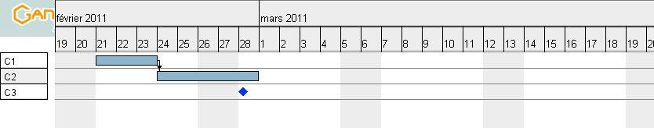
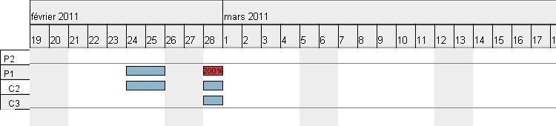
Le Planning: Diagramme de Gantt
Tâches, dates, personnel, relations de dépendances, check point

Slide 129
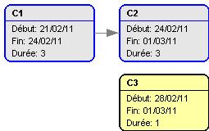
Planning: Diagramme de Pert
Réseau de dépendances entre tâches.
permet de découvrir le chemin critique

Slide 130
Le Pilotage et le Suivi
Les équipiers fournissent des comptes rendus d'activités (CRA): taches effectuées, dates, commentaires
A partir de CRA, on calcule l'avancement de taches, l'évolution (favorable, défavorable) et une éventuelle correction du plan de développement

Slide 131
L'avancement
Tache | Charge Initiale (jours) | Temps Consomme | Temps Restant | Nouvelle Estimation
T1 | 2 | 1 | 2 | 2+1= 3
T2 | 30 | 23 | 5 | 23+5=28
La charge initiale: temps prévu
Temps Consomme: donnée réelle
Temps Restant: estimation prévue
Nouvelle Estimation: TConsomme+ TRestant

Slide 132
L'avancement
Tache | Temps Consomme | Temps Restant | Nouvelle Estimation | Avancement
T1 | 1 | 2 | 2+1= 3 | 1/3=33%
T2 | 23 | 5 | 23+5=28 | 23/28= 82%
Avancement = TConsomme/NouvelleEstimation

Slide 133
Le dépassement
Tache | Charge Initiale | Consommé | Restant | Avancement | Dépassement
T1 | 2 | 1 | 2 | 33% | +1jour
T2 | 30 | 23 | 5 | 82% | -2jours
Dépassement = Consomme+Restant-ChargeInitiale
Dépassement > 0 en retard
Dépassement = 0 dans le temps
Dépassement < 0 en avance

Slide 134
La prise de décisions
Les tableaux d'avancement et dépassement aide le CdP pour la prise de décisions:
  quelle est la cause du retard?
  avons-nous sous-estimé / surestimé un tâche?
  y-a-t-il une cause en commun pour cette déviation? (personnes impliquées, vacances, difficultés techniques, matérielles)

Slide 135
L'évolution du planning
Avec les données individuelles le CdP élabore un rapport d'évolution:
Tache | Charge Initiale | Consommé | Restant | Avancement | Dépassement
T1 | 2 | 1 | 2 | 33% | +1jour
T2 | 30 | 23 | 5 | 82% | -2jours
Durée Initiale = 32; Durée finale = 31 jours;
Dépassement Global= -1/32 ♥

Slide 136
L'évolution du planning
 | Consomme | Restant | Estime
Phase 1 | 30 | 270 | 300
Phase 2 | 58 | 266 | 324
Phase 3 | 82 | 231 | 313
Phase 4 | 111 | 166 | 277
Phase 5 | 162 | 137 | 299
Phase 6 | 238 | 51 | 289
Phase 7 | 294 | 0 | 294

Slide 137
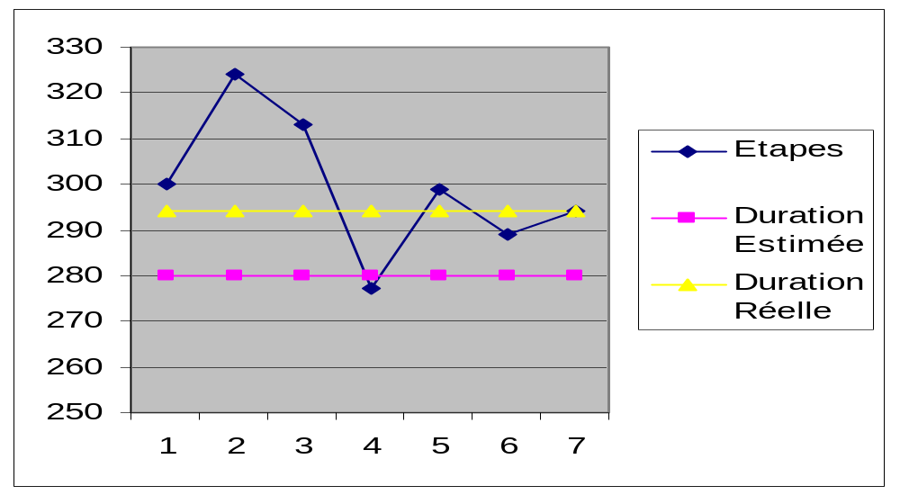
L'évolution du Planning

Slide 138
L'évolution du Planning
Qu'est-ce qu'on peut dire de l'évolution de ce Projet?
Interprétation des résultats
Décisions pour les nouveaux projets

Slide 139
Les réunions du Projet
Bilan interne de l'évolution du projet
Nouvelles actions a mener
Réunions d'équipe:
  Définition d'une agenda connue et conçue par les participants
  Tour de table entre les participants
  Dialogues et échanges entre les sous-groupes pour voir les points particuliers et plus techniques.
  Élaboration d'un compte rendu (MOM - minute of meeting) que sera distribué entre les participants.

Slide 140
Les Sessions Techniques
Spécification des grandes étapes du projet.
Réunion en petit comité
Tous les documents décrivant sont apportés.
Au terme de la réunion on dispose de l'ensemble de cas d'études et les résolutions prises

Slide 141
Les briefings
Animés par des experts chargés d'éclairer sur quelques aspects fonctionnels et/ou techniques.
Il s'agit de réunions ponctuelles, courtes pour débloquer et faire avancer les opérations.

Slide 142
Les kick-offs
Réunions de lancement d'un projet:
  Ils participent tous les intégrants du projet.
  Présentation du projet, des dates clés, du plan de développement, des partenaires
  Échange d'adresses, e-mails, moyens de communication (site Internet, agenda)

Slide 143
Le Comité de Pilotage
KPI (Key Performance Indicators): pour évaluer l'évolution d'un projet, on dispose d'indicateurs de performance:
  Délai moyen/max pour démarrer/évaluer un projet
  Nombre de projets en cours, retard moyen/maximum d'un projet
  Retombés du projet
  Coût total du projet/coût actuel.

Slide 144
Les Réunions de Pilotage
Évolution générale du projet d'un point de vue opérationnel.
Il ne s'agit pas d'une réunion technique
Indicateurs KPI
Écarts Objectifs
Contrôle Stratégie
Alertes

Slide 145
Le Comité de Pilotage
Le CdP est le porte-parole
  Indicateurs du projets:
    planning, finances, ressources, délais, qualité
    écart vis-à-vis des objectifs
    imprévues
Le CP traite les alertes:
  circonstances, motivations, coûts financiers,
Le CP contrôle l'application et l'adéquation de la stratégie.

Slide 146
Le Comité de Pilotage
Modification du Planning
Allocation de Ressources
Interrompre/arrêter le projet

Slide 147
La Fin du Projet
Les livrables:
  code sources, programmes d'installation, documents techniques,
  date et forme de livraison
La réception : constat que les pièces ont été fournies dans les modalités fixées par le contrat.
La recette: c'est l'analyse qualitative du livrable (test fonctionnels, d'administration et d'intégration).

Slide 148
La fin du Projet
La conduite de changement: moment ou le logiciel est installé dans l'entreprise,
  Pour s'adapter:
    tests d'intégration (selon la méthodologie de développement)
    séances de formation
    support / assistance

Slide 149
FIN

Slide 150
CPI Orientée Objet
Utilisation d' un langage standard et non ambigu entre les acteurs
Réduire le temps entre spécifications et réalisation.
Réduire l'impact d'une modification dans une phase sur les autres.
Faciliter la communication distribuée.
Automatiser les passage Spec → Implem

Slide 151
Modèle en Spirale (Boehm 1988)
Prototypage et tests;
Chaque version est plus proche de la version définitive
Cycle court entre spécification et réalisation.
Adaptée a la POO: versions non spécialisées servent comme implémentation grossière.

Slide 152
Modèle en Spirale
détermination des objectifs, des alternatives et des contraintes ;
analyse des risques, évaluation des alternatives ;
développement et vérification de la solution retenue ;
revue des résultats et vérification du cycle suivant.

Slide 153
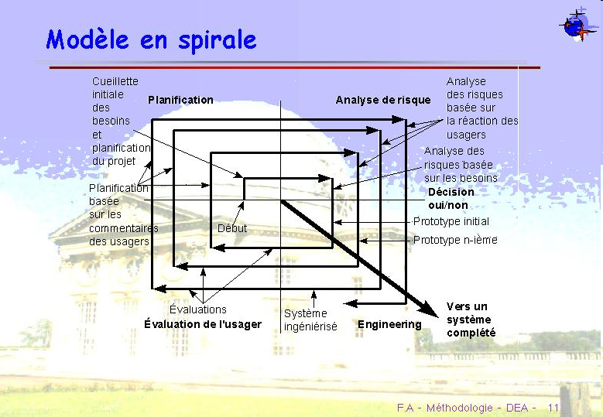
Modèle en Spirale

Slide 154
Cycle UML
Construction des vues en parallèle
Travail sur une vue donne des modifications sur les autres vues.
Travail itératif jusqu'à convergence
Pour chaque partie on suit l’ordre analyse-conception-implémentation

Slide 155
Cycle UML - Analyse et Conception
UML propose une notation pour exprimer les résultats de l'analyse qui ne sont pas indépendants de la conception;
Analyse: que faut-il faire?
Déterminer les éléments concernés et leurs interaction.

Slide 156
Cycle UML: L'analyse
L'analyse regroupe les phases d'expressions de besoins et de spécification classiques
Comprendre le problème et les concepts de l'utilisateur
Indépendance des aspects techniques
Résultat: accord entre utilisateurs et l'équipe de développement

Slide 157
Cycle UML: La conception
Conception: comment faire ce qu'il faut faire?
Fixer les choix techniques: langages de programmation, algorithmes, bibliothèques, architecture matérielle…
Fixer les performances.

Slide 158
Cycle UML: La conception
Définir la stratégie de programmation:
  Structures de données
  Algorithmes a utiliser
  Choix de langages, environnement de développement, etc.
Résultat: une ébauche d'implémentation, décrite par un modèle précis du système.

Slide 159
UML: Mise en œuvre de l'analyse
Vue fonctionnelle: que doivent faire les objets du programme?
  Diagrammes de Cas d'utilisation
Vue Structurelle: composition hiérarchique des objets
  Diagrammes de Classes
Vue Dynamique: déroulement de l'application
  Diagrammes de Séquences

Slide 160
UML: MeO de l'analyse
Cas d'utilisation:
  Représentation orientée client
  Découpage du système en grandes tâches
  Bien reconnaître les acteurs
  Identifier les cas d'utilisation
    objectifs de l'utilisateur
    internes pour atteindre les objectifs

Slide 161
UML: MeO de l'analyse
Diagrammes de Classes:
  Identifier les objets et leurs interaction
  Grouper/Spécialiser
  Création de packages pour les grandes lignes de découpage
  Les classes les plus utilisées on peut le grouper en package.
  Normalement un diagramme de classe par cas d'utilisation

Slide 162
UML: MeO de l'analyse
Les diagrammes de séquences:
  permettent de vérifier que tous les acteurs, les classes, les associations et les opérations ont bien été identifiés dans les DCU ou DC
  élection des scenarii.
Résultat: raffinement de DCU ou ajout de nouvelles classes et/ou méthodes.

Slide 163
UML: MeO de la Conception
Passer de l'analyse a la réalisation
Transformation progressive des DC et des DS par l'ajout de classes.
Outils de génération automatique de squelettes
Résultat: formaliser les méthodes de communication entre les équipes pour distribuer les taches indépendantes.

Slide 164
UML: MeO de la Conception
Spécification totale des classes:
  Nom et type de données pour les attributs
  Méthodes d'instance
  Les DS aident a la définition des méthodes, mais... dans quelles classe ajouter ces méthodes?
Résultat: une définition complète des classes.

Slide 165
UML: MeO de la Conception
Définition de packages:
  classes de base, stables et réutilisables
  partage de code entre les équipiers
  classes indépendantes.
  Les packages de haut niveau sont en général, finales (peut de réutilisation].
Résultat: une nouvelle définition des classes basée sur la notion de généralisation / spécialisation

Slide 166
UML: MeO de la Conception
Définition des DS:
  traduction de l'envoi de messages vers des appels de méthodes.
  attribuer la bonne méthode a la bonne classe
  définir sa signature pour faciliter la communication entre les équipiers
Résultat: les classes sont complétés par les méthodes correspondantes.

Slide 167
UML: MeO de la Conception
Les Diagrammes d'E/Transition
  réservés aux processus complexes
  description précise et formelle du comportement de l'appel d'une (ou plusieurs) méthode(s).
  outil de communication entre les équipiers.
Résultat: pour quels objets faut-il réaliser ce diagramme?

Slide 168
UML: L'intégration
Que faire face aux tests unitaires quand on développe en équipe?
Une solution est mener la conception avec un outil de génie logiciel qui génère un squelette complet du code avant de passe a l'implémentation.
Chaque groupe développe ses méthodes en respectant les signatures apposées.

Slide 169
UML: L'intégration
Il faut se doter d'un outil de gestion de versions pour permettre le travail en parallèle (CVS, subversion).
On intègre les versions compilées vers un dépôt commun et on les récupère régulièrement.

Slide 170
UML: Les outils du génie logiciel
DC → un programme qui décrit les classes, les attributs, les accesseurs, les signatures des méthodes ...
Attention: on tient compte bien sur du langage cible au moment de la définition des diagrammes de classes (types de données, restrictions sur les noms...)

Slide 171
ERP: Enterprise Resource Planning
Intégration de la gestion de l'entreprise
Logiciels pour: comptabilité, gestion de ressources humaines, financières, applications e-commerce.

Slide 172
ERP
Création de BDR et
Interfaces graphiques
pour unifier les taches d'une entreprise, d'une agence gouvernementale, industries.
Intégration des données, de composants, de lignes d'information.

Slide 173
Quelques sujets de recherche
Architecture n-tiers:
  1-tiers
  2-tiers
  3-tiers
  n-tiers
Méthodes de développement:
  Y,
  extreme programming
  Agiles et ses dérivés
  Build and Fix

Slide 174
Quelques sujets de recherche
Modèle MVC
Middleware (intergiciel)
Patron de Conception - Fabrique

Slide 175
Quelques sujets de recherche
Méthodes d'analyse de risques de SI:
  le but
  les concepts
  le processus d'analyse
  la gestion des risques
Methodes:
  EBIOS
  Marion/Melisa/Mehari
Application a votre projet informatique.

Slide 176
Quelques sujets de recherche
Analyse de risques d'un projet informatique:
  le but
  les acteurs
  types de risques
  Mesures
  Evaluation
Méthode ISHIKAWA

